Slide 1

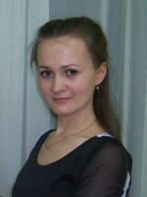
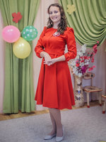
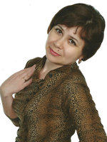
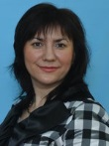
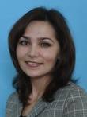
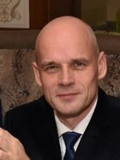
Тихонова А.П.
Зайнуллина А.Н.
. Хисматуллина Э.А.
Яковлева Л.Н.
Председатель
контрольно-ревизионной
комиссии ППО
Янгалышева Л.П.
Кавайкин А.А.

